Slide 1
朴素贝叶斯

Slide 2
朴素贝叶斯算法介绍
朴素贝叶斯情感分类案例

Slide 3
复习常见概率的计算
知道贝叶斯公式
了解朴素贝叶斯是什么
了解拉普拉斯平滑系数的作用

Slide 4
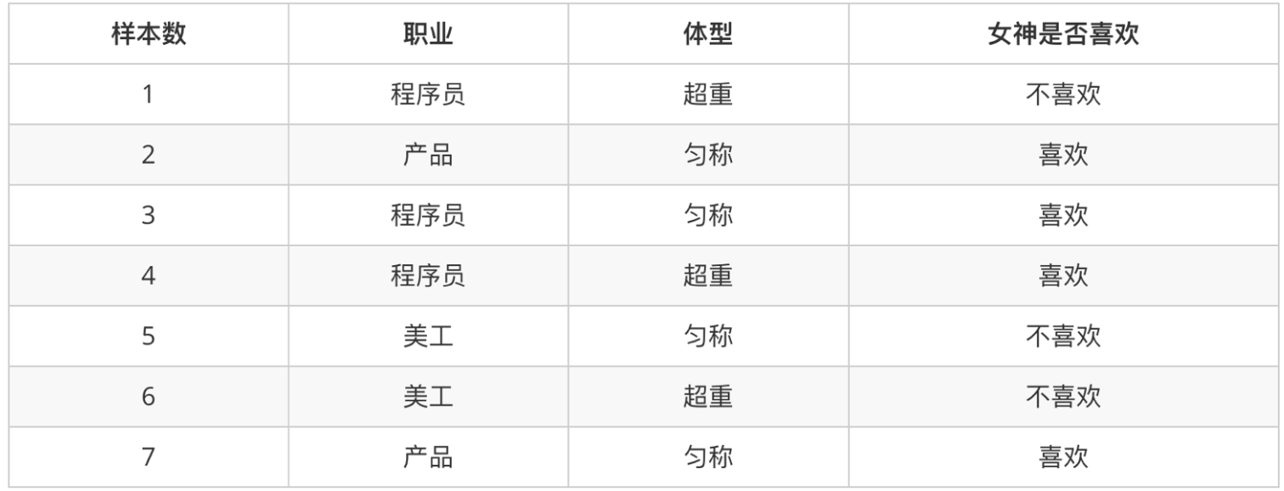
朴素贝叶斯算法-利用概率值进行分类的一种机器学习算法
什么是概率？
一件事情发生的可能性，取值在【0,1】之间。比如：抛硬币正面向上的概率、6面骰子抛出5这一面的概率
例子: 判断女神对你的喜欢情况

Slide 5
朴素贝斯算法 – 概率数学基础复习
条件概率：表示事件A在另外一个事件B已经发生条件下的发生概率，P(A|B)
比如：在女神喜欢的条件下，职业是程序员的概率？
  女神喜欢条件下，有 2、3、4、7 共 4 个样本
  4 个样本中，有程序员 3、4 共 2 个样本
  则 P(程序员|喜欢) = 2/4 = 0.5
【思考】在女神不喜欢的条件下，职业是程序员的概率是多少？
联合概率：表示多个条件同时成立的概率，P(AB) = P(A) * P(B|A) = P(B)* P(A|B)
比如：职业是程序员并且体型匀称的概率？
  数据集中，共有 7 个样本
  职业是程序员有 1、3、4 共 3 个样本，则其概率为：3/7
  在职业是程序员，体型是匀称有 3 共 1 个样本，则其概率为：1/3
  则即是程序员又体型匀称的概率为：3/7 * 1/3 = 1/7
【思考】：体型匀称并且是程序员的概率是多少？ P(B) P(A|B)

Slide 6
朴素贝斯算法 – 概率数学基础复习
联合概率 + 条件概率
比如：在女神喜欢的条件下，职业是程序员、并且超重的概率？ P(程序员, 超重|喜欢)
  在女神喜欢的条件下，有 2、3、4、7 共 4 个样本
  在这 4 个样本中，职业是程序员有 3、4 共 2 个样本，则其概率为：2/4=0.5
  在这 2 个样本中，体型超重的有 4 共 1 个样本，则其概率为：1/2 = 0.5
  则 P(程序员, 超重|喜欢) = 0.5 * 0.5 = 0.25
相互独立：如果P(A, B) = P(A)P(B)，则称事件A与事件B相互独立
比如：女神喜欢程序员的概率，女神喜欢产品经理的概率，两个事件没有关系
简言之
条件概率：在去掉部分样本的情况下，计算某些样本的出现的概率，表示为：P(B|A)
联合概率：多个事件同时发生的概率是多少，表示为：P(AB) = P(B)*P(A|B)

Slide 7

朴素贝斯算法
贝叶斯公式
P(C) 表示 C 出现的概率，一般是目标值
P(W|C) 表示 C 条件 W 出现的概率
P(W) 表示 W 出现的概率
P(C|W) = P(喜欢|程序员，超重)
P(W|C) = P(程序员，超重|喜欢)
P(C) = P(喜欢)
P(W) = P(程序员，超重)

Slide 8
朴素贝斯算法
根据训练样本估计先验概率P(C)：P(喜欢) = 4/7
根据条件概率P(W|C)调整先验概率：P(程序员,超重|喜欢) = 1/4
此时我们的后验概率P(C|W)为：P(程序员,超重|喜欢) * P(喜欢) = 4/7 * 1/4 = 1/7
那么该部分数据占所有既为程序员，又超重的人中的比例是多少呢？
  P(程序员,超重) = P(程序员) * P(超重|程序员) = 3/7 * 2/3 = 2/7
  P(喜欢|程序员, 超重) = 1/7 ➗ 2/7 = 0.5

Slide 9
朴素贝斯算法
朴素贝叶斯在贝叶斯基础上增加：特征条件独立假设，即：特征之间是互为独立的。
此时，联合概率的计算即可简化为：
P(程序员,超重|喜欢) = P(程序员|喜欢) * P(超重|喜欢)
P(程序员,超重) = P(程序员) * P(超重)

Slide 10
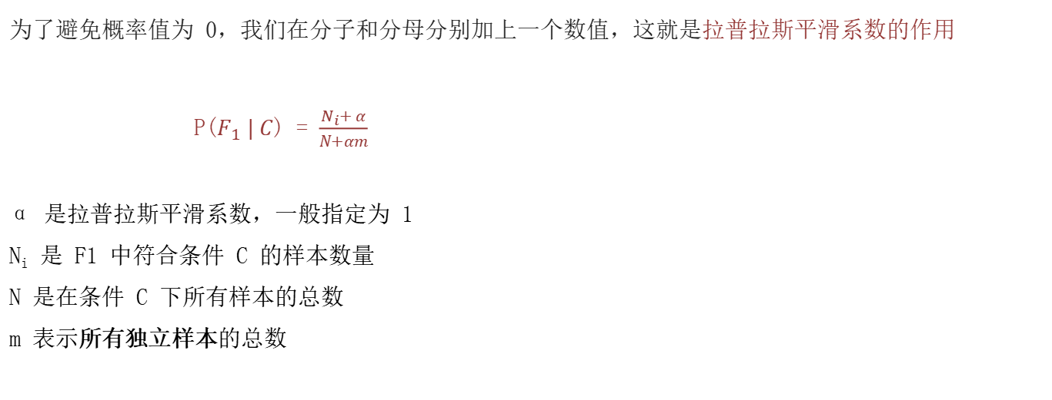
拉普拉斯平滑系数
为了避免概率值为 0，我们在分子和分母分别加上一个数值，这就是拉普拉斯平滑系数的作用
P($F_{1} | C$) = $\frac{N_{i}+ α}{N+αm}$
α 是拉普拉斯平滑系数，一般指定为 1
N_{i} 是 F1 中符合条件 C 的样本数量
N 是在条件 C 下所有样本的总数
m 表示所有独立样本的总数

Slide 11
1 朴素贝叶斯算法概念
用概率值进行分类的一种机器学习算法。贝叶斯基础上增加特征条件独立假设。
2 概率数学基础
概率：一件事情发生的可能性。
条件概率：表示事件A在另外一个事件B已经发生条件下的发生概率，P(A|B)
联合概率：表示多个条件同时成立的概率，P(AB) = P(A) * P(B|A) = P(B)* P(A|B)
3 贝叶斯公式
4 拉普拉斯平滑系数
为了避免概率值为 0，我们在分子和分母分别加上一个数值，这就是拉普拉斯平滑系数的作用

Slide 12
1、下列关于朴素贝叶斯实现原理的描述正确的是：
A）它是一种经典的概率统计方法
B）它假设样本之间是相互独立的
C）使用它需要计算出相应的联合概率和条件概率
D）为了避免概率值为 0，我们在分子和分母分别加上一个数值，这就是拉普拉斯平滑系数的作用。
答案：ACD

Slide 13
朴素贝叶斯算法介绍
朴素贝叶斯情感分类案例

Slide 14
知道朴素贝叶斯的API
能够应用朴素贝叶斯实现商品评论情感分析

Slide 15
案例：商品评论情感分析
朴素贝叶斯API
sklearn.naive_bayes.MultinomialNB(alpha = 1.0）
- 朴素贝叶斯分类
- alpha：拉普拉斯平滑系数

Slide 16
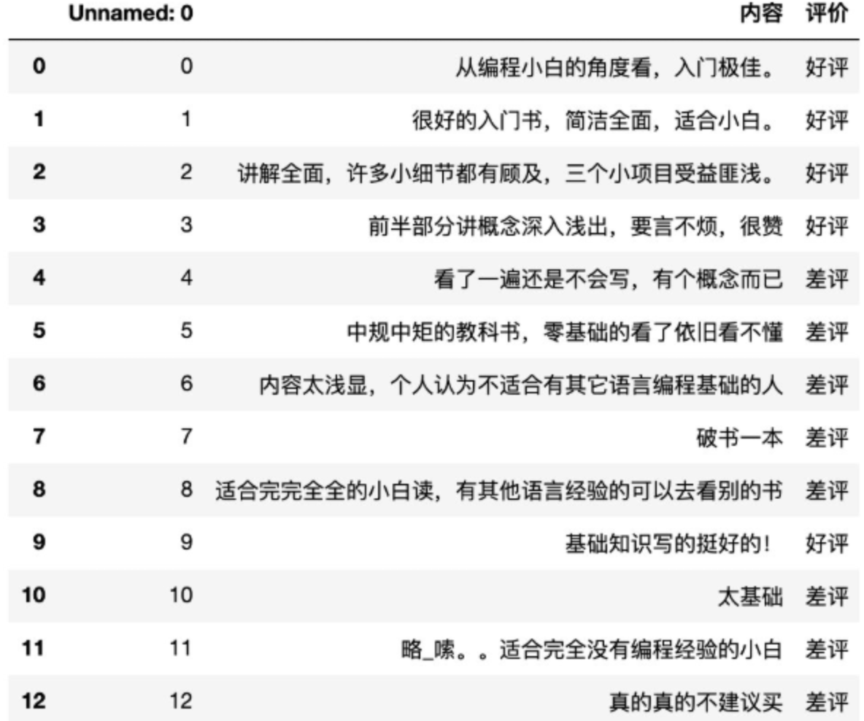
商品评论情感分析
需求
已知商品评论数据，根据数据进行情感分类（好评、差评）

Slide 17
商品评论情感分析流程
# 1 获取数据
# 2 数据基本处理
#2-1 处理数据y
# 2-2 加载停用词
# 2-3 处理数据x 把文档分词
# 2-4 统计词频矩阵 作为句子特征
# 3 准备训练集测试集
# 4 模型训练
# 4-1 实例化贝叶斯 添加拉普拉斯平滑参数
# 4-2 模型预测
# 5 模型评估

Slide 18
案例：商品评论情感分析
import numpy as np
import pandas as pd
import matplotlib.pyplot as plt
import jieba
from sklearn.feature_extraction.text import CountVectorizer
from sklearn.naive_bayes import MultinomialNB # 多项分布朴素贝叶斯
def dm02_模型训练():
# 1 获取数据
data_df = pd.read_csv(‘./data/书籍评价.csv’, encoding=‘gbk’)
print(‘data_df-->\n’, data_df)
# 2 数据基本处理
# 2-1 处理数据y
data_df[‘评论标号’] = np.where(data_df[‘评价’] == ‘好评’, 1, 0)
y = data_df[‘评论标号’]
print(‘data_df-->\n’, data_df)
# 2-2 加载停用词
stopwords = []
with open(‘./data/stopwords.txt’, ‘r’, encoding=‘utf-8’) as f:
lines = f.readlines()
stopwords = [line.strip() for line in lines]
stopwords = list(set(stopwords)) # 去重

Slide 19
案例：商品评论情感分析
# 2-3 处理数据x 把文档分词
comment_list = [','.join(jieba.lcut(line)) for line in data_df['内容']]
# print('comment_list-->\n', comment_list)
# 2-4 统计词频矩阵 作为句子特征
transfer = CountVectorizer(stop_words=stopwords)
x = transfer.fit_transform(comment_list)
mynames = transfer.get_feature_names()
x = x.toarray()
# 3 准备训练集测试集
x_train = x[:10, :] # 准备训练集
y_train = y.values[0:10]
x_test = x[10:, :] # 准备测试集
y_test = y.values[10:]
print('x_train.shape-->',x_train.shape)
print('y_train.shape-->',y_train.shape)
# 4 模型训练
# 4-1 实例化贝叶斯 # 添加拉普拉修正平滑参数
mymultinomialnb = MultinomialNB()
mymultinomialnb.fit(x_train, y_train)
# 4-2 模型预测
y_pred = mymultinomialnb.predict(x_test)
print('预测值-->', y_pred)
print('真实值-->', y_test)
# 5 模型评估
myscore = mymultinomialnb.score(x_test, y_test)
print('myscore-->', myscore)

